Slide 1
微信小程序课程2 ——HTML页面开发
陈建海
计算机科学与技术学院
2023年9月27日

Slide 2
主要内容
提纲
2.1 HTML简介
2.2 HTML表格
2.3 HTML表单
2.4 页面开发
2.5 样式表CSS

Slide 3
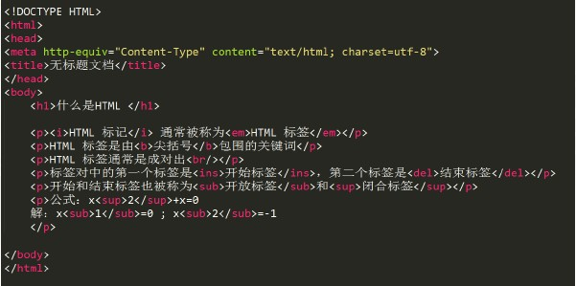
2.1 HTML简介
HTML概述
HTML（HyperText Markup Language）即超文本标记语言。

Slide 4
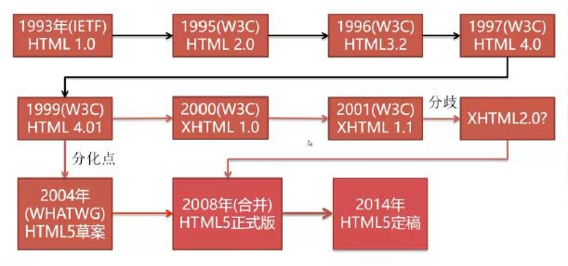
HTML发展史
2.1 HTML简介

Slide 5
HTML特点
2.1 HTML简介
HTML不需要编译，直接由浏览器执行
HTML文件是一个文本文件
HTML文件必须使用html或者xml为文件名后缀
HTML大小写不敏感，HTML和html一样
HTML的常用工具

Slide 6
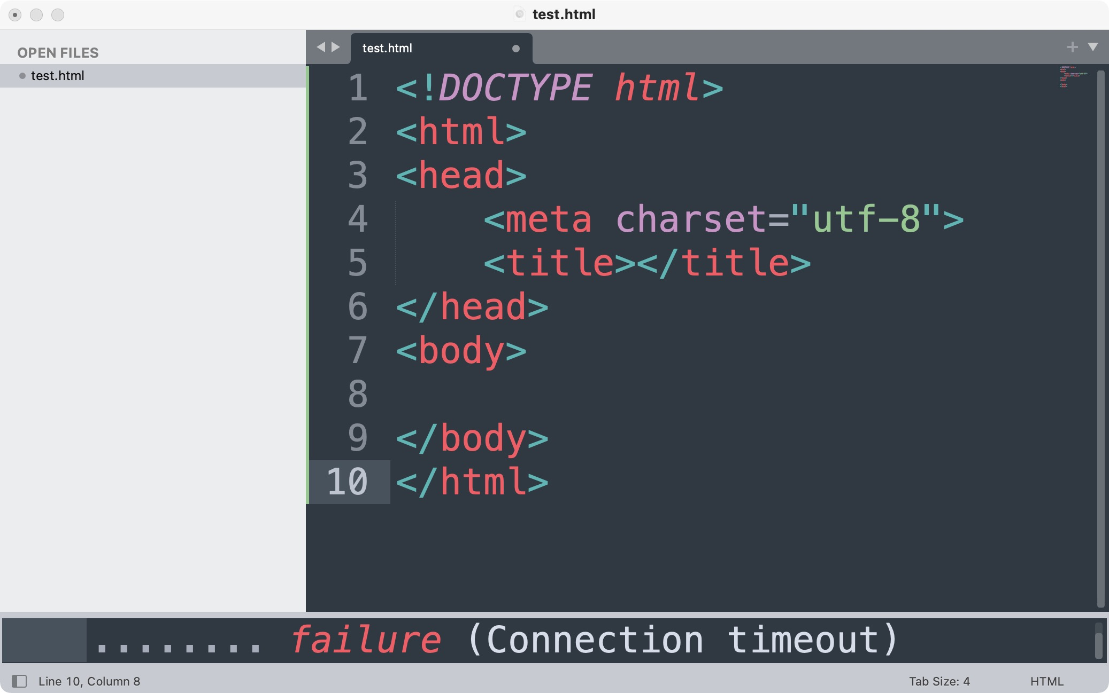
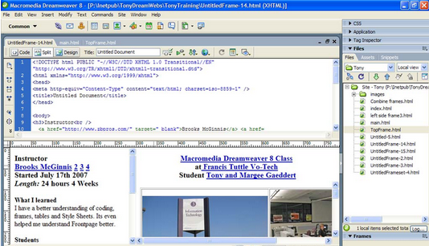
开发工具
2.1 HTML简介
Sublime text
Dreamweaver

Slide 7
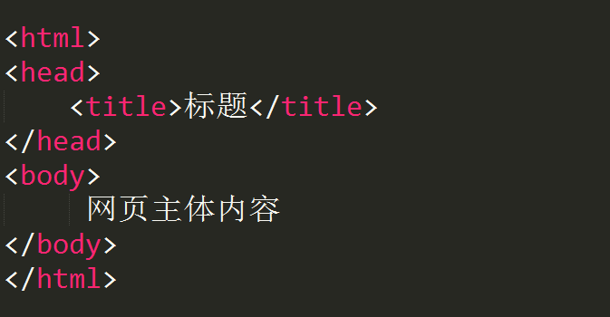
基础语法
2.1 HTML简介
HTML基本结构
头部
信息
HTML
文件
网页 内容

Slide 8
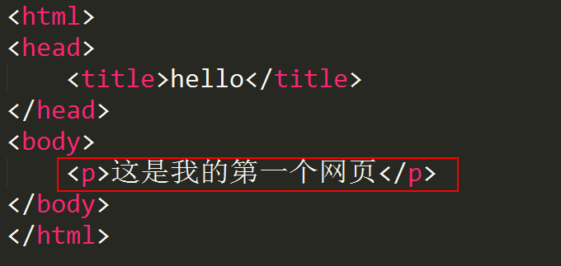
2.1 HTML简介
HTML标签、元素、属性、注释
标签：<html>…</html>
语法：<标签名> </标签名>
1）<和>括起来
2）一般成对出现，分开始标签和结束标签 结束标签比开始标签多了一个/
3）单标签：没有结束标签 <hr/>
元素：从开始标签<到结束标签>的所有代码，称为HTML元素。
<标签名 属性名1="值" 属性名2="值" ... >
…
</标签名>
<!--这里是注释-->
注释在网页中不显示。

Slide 9
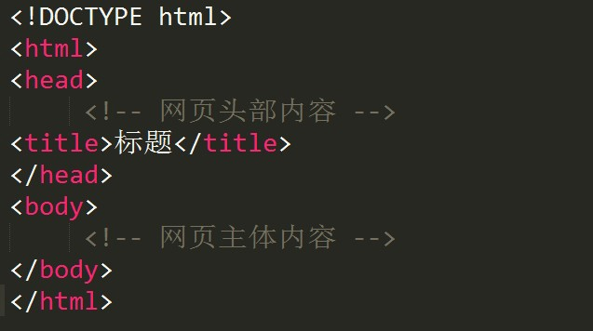
DOCTYPE 文档类型声明、网页编码设置
2.1 HTML简介
<！DOCTYPE> 声明必须放在HTML文档第一行。
<！DOCTYPE> 声明不是HTML标签
当网页显示出现乱码时，在<head></head>标签之间添加：
<meta http-equiv="Content" contect= " text/html;charset=utf- 8 "/>
注：utf-8、GB2312、gbk等编码

Slide 10
文字和段落标签
2.1 HTML简介
标题标签：<h1></h1>~<h6></h6>
段落标签: <p> </p>
align对齐属性值：
值 | 描述
left | 左对齐内容。
right | 右对齐内容。
center | 居中对齐内容。
justify | 对行进行伸展，这样每行都可以有相等的长度。
换行标签: <br/>

Slide 11
文字和段落标签和特殊符号标记
2.1 HTML简介
水平线: <hr/>
特殊符号标记：
属性如下：
属性 | 显示结果 | 描述
&lt; | < | 小于号或显示标记
&gt; | > | 大于号或显示标记
&reg; | ® | 已注册
&copy; | © | 版权
&trade; | ™ | 商标
&nbsp; | Space | 不断行的空白
属性 | 描述
width | 设置水平线宽度，可以像素或百分比
color | 设置水平线颜色
align | 设置水平线居中对齐
noshade | 设置水平线无阴影
文字斜体:<i></i>、 <em></em>
加粗：<b></b>、<strong></strong>
上标：<sup>
下标：<sub>
插入内容：<ins>
删除内容：<del>

Slide 12
列表标签
2.1 HTML简介
（1）无序列表:
<ul>
<li>列表项</li>
<li>列表项</li>
……
</ul>
type属性值：
（3）定义列表：
值 | 描述
disc | 圆点
square | 正方形
circle | 空心圆
<dl>
<dt>定义列表项</dt>
<dd>列表项描述</dd>
<dd>列表项描述</dd>
<dt>定义列表项</dt>
<dd>列表项描述</dd>
……
</dl>
type：规定列表的项目符号类型，请使用样式设置。
（2）有序列表:
<ol>
<li>列表项</li>
<li>列表项</li>
……
</ol>
 | 描述
1 | 数字1，2……
a | 小写字母a , b……
A | 大写字母A , B……
i | 小写罗马数字i
I | 大写罗马数字I
type值
注：<dl><dt><dd>组合使用。
注：规定列表的项目符号类型，请使用样式设置。

Slide 13
图像和超链接标签
2.1 HTML简介
图像标签
超链接标签
语法：<img src="" alt= "" …/>
语法：< a href="">内容</a>
属性 | 值 | 描述
src | URL | 显示图像的URL, （必写）
alt | 文字 | 图像替代文本
height | 数值和百分比 | 图像的高
width | 数值和百分比 | 图像的宽
属性 | 描述
href | 链接地址
target | 链接的目标窗口 _self、_blank、_top、_parent
title | 链接提示文字
name | 链接命名

Slide 14
超链接标签
2.1 HTML简介
(3)定义锚（同一页面）：
< a href="#锚名1">目录1 </a>
< a href="#锚名2">目录2 </a>
< a href="… " name="锚名1" >内容</a>
xxxxxxxxx
xxxxxxxxxxxxx
< a href= " … " name= "锚名2 " >内容</a> xxxxxxxxx
xxxxxxxxxxxxx
语法：< a href="">内容</a>
属性 | 描述
href | 链接地址
target | 链接的目标窗口 _self、_blank、_top、_parent
title | 链接提示文字
name | 链接命名
(1)定义锚（不同页面）：
<a href="网页名称#锚名">……</a>
(2)电子邮件链接：
< a href="mailto:邮件地址">……</a>

Slide 15
主要内容
2.2 HTML表格
了解表格应用场景
表格基本结构
如何操作表格
表格属性
表格跨行跨列
表格嵌套
案例：表格网页布局

Slide 16
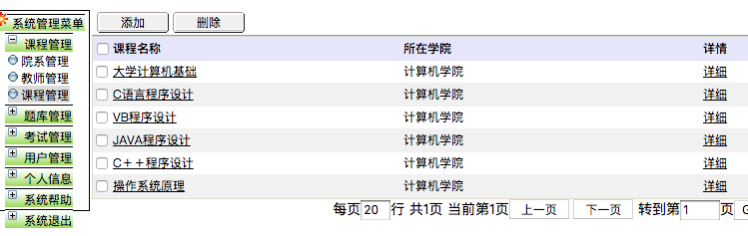
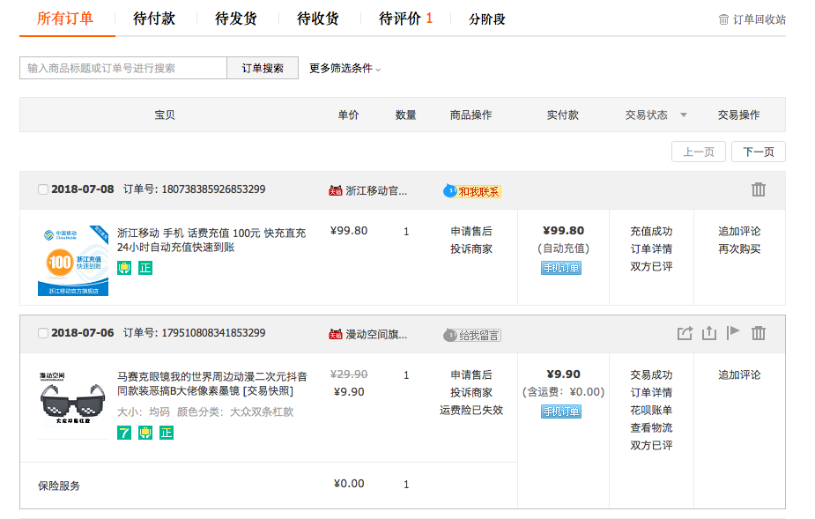
表格应用场景
2.2 HTML表格
案例1
案例2

Slide 17
表格基本结构
2.2 HTML表格
• <table>
• <tr>
• <td>
表格
行
单元格
table表格
tr行
XXX
XXX
XXX
XXX
XXX
XXX
XXX
XXX
XXX
XXX
XXX
XXX
td单元格

Slide 18
基本语法与结构
2.2 HTML表格
<table>
<tr>
<td>……</td>
……
</tr>
<tr>
<td>……</td>
……
</tr>
</table>
<!– 表格开始 -->
<!– tr 行标签 -->
<!– td 单元格 -->
<!– 表格结束 -->

Slide 19
表格基本结构
2.2 HTML表格
表格操作
添加、删除行与列

Slide 20
2.2 HTML表格
带表头的表格
<table>
<tr>
<th>…</th>
…
</tr>
<tr>
<td>…</td>
…
</tr>
…
</table>
<!– 表格头，内容居中、加粗显示-->
XXX XXX XXX
XXX XXX XXX
XXX XXX XXX

Slide 21
2.2 HTML表格
带标题的表格
<table>
<caption>…</caption>
<tr>
<th>…</th>
…
</tr>
<tr>
<td>…</td>
…
</tr>
…
</table>
<!– 表格标题，居中显示-->
XXXXXX
XXX XXX XXX
XXX XXX XXX
XXX XXX XXX

Slide 22
2.2 HTML表格
带结构的表格
表格划分三部分：表头、主体、脚注
<table>
• thead：表格的头 （放标题之类内容）
• tbody：表格的主体 （放数据本体）
• tfoot：表格的脚 （放表格的脚注）
<caption>…</caption>
<thead>
<tr>
<th>表头</th>
</tr>
</thead>
<tbody>
<tr>
<td>主体</td>
</tr>
</tbody>
<tfoot>
<tr>
<td>脚注</td>
</tr>
</tfoot>
</table>

Slide 23
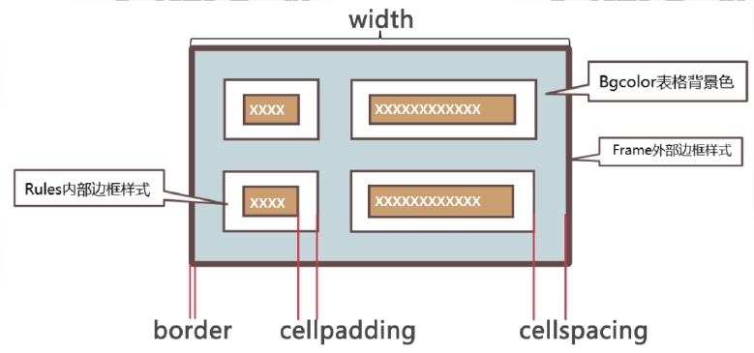
2.2 HTML表格
<table>表格属性

Slide 24
2.2 HTML表格
<tr>标签属性
属性
align
valign
bgcolor
值
Left、center、right、
justify、char
top、middle、bottom、
baseline
•rgb(x,x,x)
•#xxxxxx
•colorname
描述
行内容的水平对齐
行内容的垂直对齐
行的背景颜色。
属性
bgcolor
值
•colorname
•#xxxxxx
•rgb(x,x,x)
描述
规定颜色值为颜色名称的字体颜色（如 "red"）。
规定颜色值为十六进制值的字体颜色（如"#ff0000"）。
规定颜色值为 rgb 代码的字体颜色（如 "rgb(255,0,0)

Slide 25
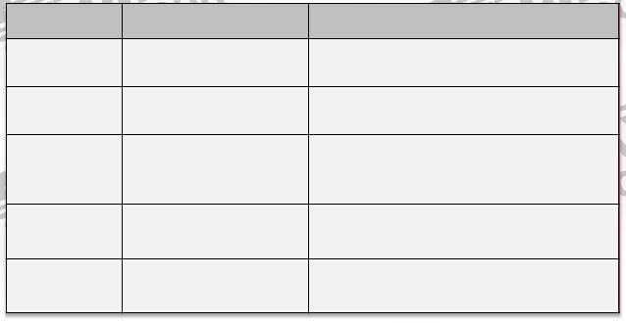
2.2 HTML表格
<td>和<th>标签属性
属性
align
valign
bgcolor
width
height
值
Left、center、right、
justify、char
top、middle、bottom、
baseline
•rgb(x,x,x)
•#xxxxxx
•colorname
•%
•pixels
•%
•pixels
描述
单元格内容的水平对齐
单元格内容的垂直对齐
单元格的背景颜色。
单元格的宽度
单元格的高度

Slide 26
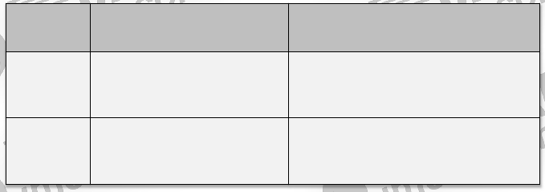
2.2 HTML表格
<thead>、<tbody>和<tfoot>标签属性
属性
align
valign
值
Left、center、right、justify、
char
top、middle、bottom、
baseline
描述
<thead>、<tbody>和<tfoot>
内容的水平对齐
<thead>、<tbody>和<tfoot>
内容的垂直对齐

Slide 27
2.2 HTML表格
跨列属性colspan
<table>
<tr>
<td>…</td>
<td>…</td>
<td>…</td>
</tr>
<tr>
<td>…</td>
<td>…</td>
<td>…</td>
</tr>
</table>
XXX
XXX
XXX
XXX
XXX
XXX

Slide 28
2.2 HTML表格
跨列属性colspan
<table>
<tr>
<td colspan=“2”>…</td>
<td>…</td>
</tr>
<tr>
<td>…</td>
<td>…</td>
<td>…</td>
</tr> XXX
</table>
XXX
XXX
XXX
XXX

Slide 29
2.2 HTML表格
跨行属性rowspan
<table>
<tr>
<td>…</td>
<td>…</td>
<td>…</td>
</tr>
<tr>
<td>…</td>
<td>…</td>
<td>…</td>
</tr>
</table>
XXX
XXX
XXX
XXX
XXX
XXX

Slide 30
2.2 HTML表格
跨行属性rowspan
<table>
<tr>
<td>…</td>
<td rowspan=“2”>…</td>
<td>…</td>
</tr>
<tr>
<td>…</td>
<td>…</td>
</tr> XXX
</table>
XXX
XXX
XXX
XXX

Slide 31
2.2 HTML表格
表格嵌套
<table>
<tr>
<td>…</td>
<td>
<table>
<tr>
<td>…</td>
<td>...</td>
</tr>
</table>
</td>
</tr>
……
</table>
嵌入表格说明：
1. 完整表格结构
2. 放到<td>标签中

Slide 32
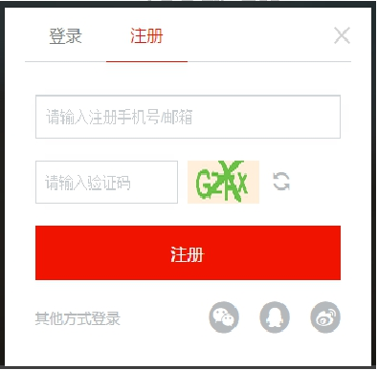
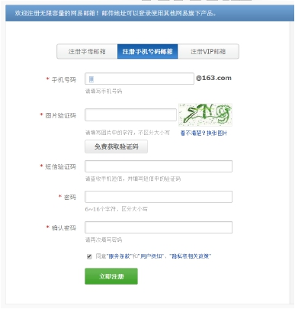
2.3 HTML表单
表单应用场景

Slide 33
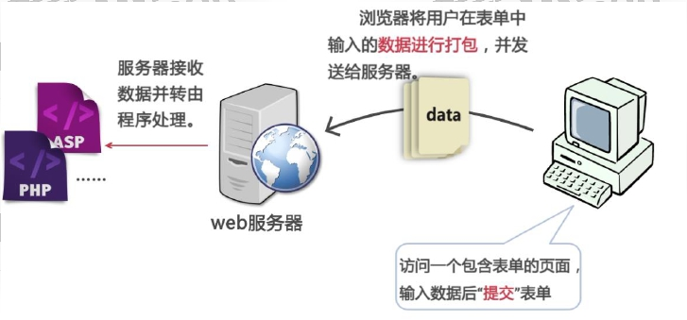
2.3 HTML表单
表单工作原理

Slide 34
2.3 HTML表单
表单
语法：
文本域
单选框
复选框
列表
按钮
……
<form>
表单元素
</form>

Slide 35
2.3 HTML表单
HTML 表单
Form标签中，以下标签实现表单元素添加:
标签
<input>
<select>
<option>
<textarea>
<optgroup>
描述
表单输入标签
菜单和列表标签
菜单和列表项目标签
文字域标签
菜单和列表项目分组标签

Slide 36


2.3 HTML表单
<input> 标签
语法：
<input
type=“类型属性”
name=“名称 ” …… />

Slide 37
2.3 HTML表单
<input> 标签

Slide 38
2.3 HTML表单
<input> 标签
Type属性值
text
password
file
checkbox
radio
Button
Submit
Reset
Hidden
image
描述
文字域
密码域
文件域
复选域
单选域
按钮
提交按钮
重置按钮
隐藏域
图像域

Slide 39

2.3 HTML表单
单行文本域
语法：
<form>
<input type="text" name=“…“
</form>
….. />

Slide 40
2.3 HTML表单
单行文本域
属性
Name
Maxlength
Size
value
placeholder
描述
文字域的名称
指用户输入的最大字符长度。
指定文本框的宽度，以字符个数为单位；
文本框的缺省宽度是20个字符。
指定文本框的默认值
规定用户填写输入字段的提示

Slide 41

2.3 HTML表单
密码框
语法：
<form>
<input type=" password " name=““
</form>
注意：密码域也是文本域的形式，输入到文本域的文字“……”显示。
….. />

Slide 42

2.3 HTML表单
文件域
语法：
<form>
<input type=" file " name=“…“ />
</form>
注意：不同浏览器，外观显示不同。

Slide 43
2.3 HTML表单
单选框
语法：
<form>
<input type=“radio” name=“…“ value=“…” checked />
</form>
注意：同一组的name值要相同。

Slide 44

2.3 HTML表单
复选框
语法：
<form>
<input type=“checkbox” name=“…“ value=“…” checked />
</form>

Slide 45
2.3 HTML表单
按钮
语法：
<input type=“button” name=“…“ value=“…” />
<input type=“submit” name=“…“ value=“…” />
<input type=“reset” name=“…“ value=“…” />

Slide 46
2.3 HTML表单
图像域（图像提交按钮）
语法：
<input type=“image” name=“…“ src=“imageurl” />

Slide 47
2.3 HTML表单
隐藏域
语法：
<input type=“hidden” name=“…“
value=“…” />

Slide 48
2.3 HTML表单
下拉菜单和列表标签

Slide 49
2.3 HTML表单
HTML 表单概述
Form标签中，以下标签实现表单元素添加:
标签
<input>
<select>
<option>
<optgroup>
<textarea>
描述
表单输入标签
下拉菜单和列表标签
下拉菜单和列表项目标签
下拉菜单和列表项目分组标签
文字域标签

Slide 50
2.3 HTML表单
下拉菜单和列表标签
语法：
<select >
<option value =“…“ >选项</option>
<option value=“…“ >选项</option>
…..
</select>
<select>标签属性
<option>标签属性
属性
name
multiple
size
描述
设置下拉菜单和列表的名称
设置可选择多个选项
设置列表中可见选项的数目
属性
selected
value
描述
设置选项初始选中状态。
定义送往服务器的选项值。

Slide 51
2.3 HTML表单
分组下拉菜单和列表标签
语法：
<select name=“”>
<optgroup label=“组1”>
<option value =“…“ >选项</option>
<option value=“…“ >选项</option>
…..
</optgroup>
<optgroup label=“组2”>
<option value =“…“ >选项</option>
<option value=“…“ >选项</option>
…..
</optgroup>
……
</select>

Slide 52
2.3 HTML表单
多行文本域<textarea>
语法：
<textarea name=“..”rows=“..” cols=“..” …>
内容 …..
</ textarea >
属性
name
placeholder
rows
cols
描述
设置文本区的名称。
设置描述文本区域预期值的简短提示。
设置文本区内的可见行数。
设置文本区内的可见宽度。

Slide 53
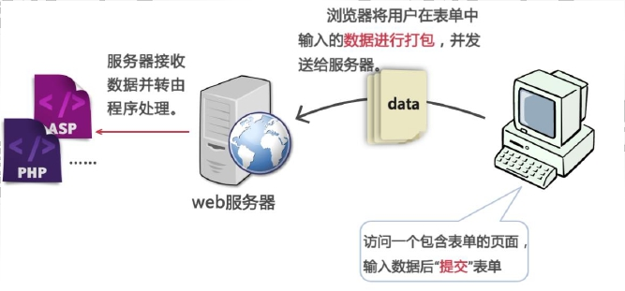
2.3 HTML表单
表单工作原理

Slide 54
2.3 HTML表单
<form>标签
<form action=“” method=“” name=“”…>
表单元素
</form>
属性
action
method
name
target
enctype
描述
提交表单时向何处发送表单数据
设置表单以何种方式发送到指定页面
表单的名称
在何处打开 action URL
在发送表单数据之前如何对其进行编码
URL
get、post
form_name
_blank、_self、_parent、_top
application/x-www-form-urlencoded
multipart/form-data
text/plain

Slide 55
2.3 HTML表单
post和get区别
GET：
使用URL传递参数
对所发送信息的数量也有限制
一般用于信息获取
POST：
表单数据作为HTTP请求体的一部分
对所发送信息的数量无限制
一般用于修改服务器上的资源

Slide 56

如何设计搭建网页HTML结构
2.4 页面开发
• <div>标签
• <span>标签
• 块级标签和行内标签
• 标签嵌套规则
• 案例：搭建网页HTML结构

Slide 57
<div>和<span>
2.4 页面开发
• <div>标签
是一个区块容器标记，<div></div>之间是一个容器，可
以包含段落、表格、图片等各种HTML元素
• <span>标签
没有实际意义，为了应用样式

Slide 58
HTML标签分类
2.4 页面开发
•块级标签：占据一行，换行
•行内标签：在一行，不换行
常用HTML标签：
<div>、<ul>、<ol>、<li>、<dl>、<dt>、<dd>
<h1>~<h6>、<p>、<form>、<hr>、<b>
<em>、<img>、<input>、<a>、<sup>、<sub>
<textarea>、<span>……

Slide 59
HTML标签分类
2.4 页面开发
• 块级标签：占据一行，换行。
<div>、<ul>、<ol>、<li>、<dl>、<dt>、<dd>
<h1>~<h6>、<p>、<form>、<hr>……
• 行内标签：在一行，不换行。
<b>、<em>、<img>、<input>、<a>、<sup>、
<sub>、<textarea>、<span>……

Slide 60
列表标签
2.4 页面开发
无序列表:
定义列表：
<ul>
<li>列表项</li>
<li>列表项</li>
……
</ul>
<dl>
<dt>定义列表项</dt>
<dd>列表项描述</dd>
<dd>列表项描述</dd>
<dt>定义列表项</dt>
<dd>列表项描述</dd>
……
</dl>

Slide 61
标签嵌套规则
2.4 页面开发
• 块级元素可包含行内元素和某些块级元素
• 行内元素不能包含块元素，只能包含其他行内元素
• 块级元素不能放在<p>标签内
• 特殊块级元素只能包含行内元素，不能在包含块级元素
，如：h1、h2、h3、h4、h5、h6、p、dt
• 块级元素与块元素并列，行内元素和行内元素并列

Slide 62
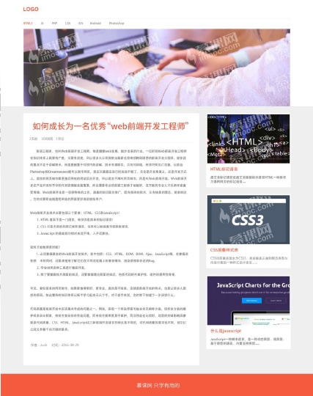
案例：搭建网页HTML结构
2.4 页面开发

Slide 63

案例：搭建网页HTML结构-页头部分
2.4 页面开发

Slide 64
案例：搭建网页HTML结构-页脚部分
2.4 页面开发

Slide 65
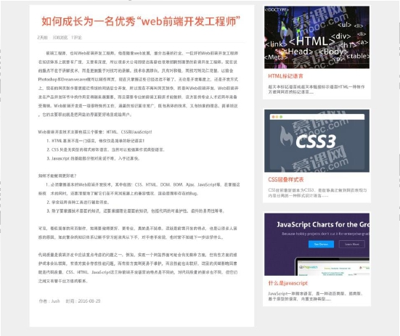
案例：搭建网页HTML结构-主体部分
2.4 页面开发

Slide 66
总结
学习HTML基础
HTML表格
HTML表单

